Slide 1
POO 2022
En Java

Slide 2
Bases de POO
2

Slide 3
Bases de POO
Petit historique de la POO
le développement de logiciels orientés objet (OO) existe depuis le début des années 1960
Ce n’est qu’entre le milieu et la fin des années 1990 que le paradigme orienté objet a commencé à pénétrer le monde de la programmation
L’orienté objet né à la fin des années soixante avec SIMULA (Simple universal language)
Le paradigme orienté objet a commencé à pénétrer le monde industriel durant les années 80, notamment avec le langage SMALLTALK, pour connaître un succès très important à partir des années 90, avec C++ et JAVA.

Slide 4
Bases de POO
Petit historique de la POO
L’idée originelle consiste à proposer un modèle de programmation qui soit le plus proche possible du monde réel (des objets interagissent entre eux)
De nos jours, de très nombreux langages permettent d’utiliser les principes de la POO dans des domaines variés, citons comme exemples: Java, C++, C#, Python, Ruby, PHP,VB.NET,Objective-C, Kotlin, etc.
Une connaissance minimale des principes de la POO est donc indispensable à tout informaticien, qu’il soit développeur ou non.

Slide 5
Bases de POO
Langages de programmation
Les langages de programmation sont généralement classés en trois niveaux: les langages machines, les langages d’assemblage et les langages de haut niveau
Les instructions en langage machine sont codées en binaire et de très bas niveau
le langage assembleur permet une programmation symbolique «de niveau supérieur». Au lieu d’écrire des programmes en binaire, le langage d’assemblage permet aux programmeurs d’écrire des programmes en utilisant des codes d’opération symboliques.

Slide 6
Bases de POO
Langages de programmation
Les langages de haut niveau ont été développés pour permettre aux programmeurs d’écrire des programmes plus rapidement qu’en utilisant des langages d’assemblage

Slide 7
Bases de POO
Paradigmes de programmation
Un paradigme de programmation est une façon de conceptualiser ce que signifie effectuer un calcul et comment les tâches qui doivent être effectuées sur un ordinateur doivent être structurées et organisées.

Slide 8
Bases de POO
Paradigmes de programmation
Un paradigme de programmation est une façon de conceptualiser ce que signifie effectuer un calcul et comment les tâches qui doivent être effectuées sur un ordinateur doivent être structurées et organisées.
Un algorithme est un ensemble d’étapes qui opèrent sur des données pour arriver à une solution d’un problème.
Différents paradigmes de programmation impliquent d’avoir la solution d’un problème en combinant des données et des algorithmes de différentes manières

Slide 9
Bases de POO
Paradigmes de programmation
Paradigme Impératif
Paradigme procédural
Paradigme déclaratif
Paradigme fonctionnel
Paradigme logique
Paradigme orienté objet

Slide 10
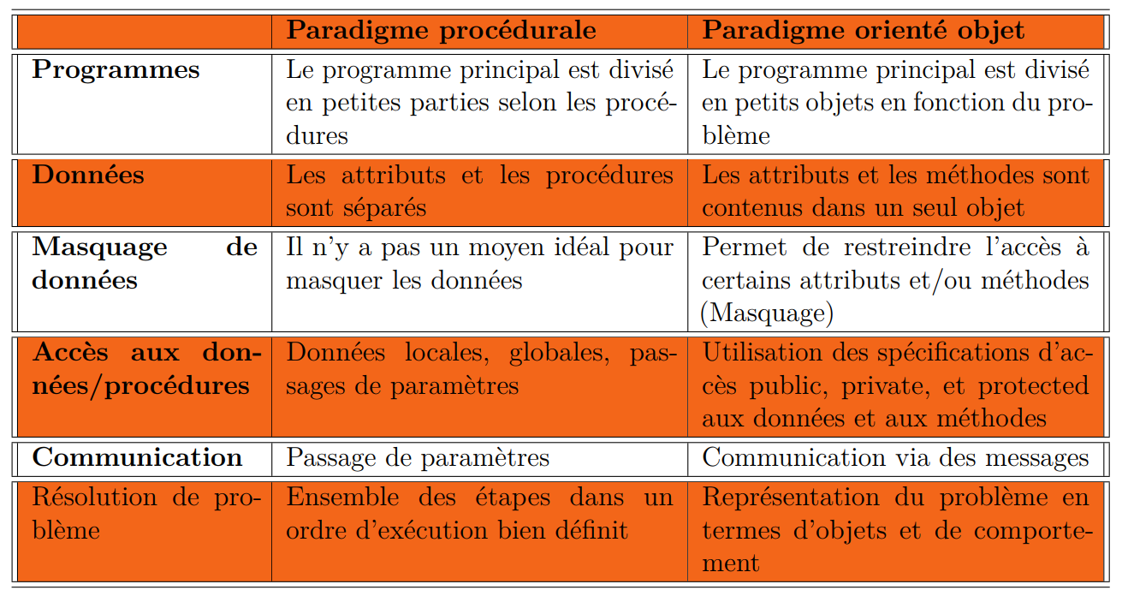
Bases de POO
Programmation procédurale VS POO

Slide 11
Bases de POO
Réutilisation de code
En informatique le terme réutilisation du code consiste à utiliser un logiciel existant, de connaissances sur ce logiciel, ses composants logiciels ou son code source, pour créer de nouveaux logiciels sans avoir à réécrire à nouveau.
Celà peut se faire par la création des fonctions qui peut être appelé ou invoqué dans le même programme, ou regroupés en bibliothèques qui peuvent, à son tour, être utilisés aux besoins dans des différents programmes ou API sans avoir à les réécrire.

Slide 12
Bases de POO
Réutilisation de code
La réutilisation de code permet
de réduire de manière considérable le temps de développement d’un programme par le programmeur,
réduction de l’effort de test du code,
faciliter la tache de programmation
d’améliorer la lisibilité et la structuration du code.
de réduire le code de tel sorte il devient plus court et synthétique.
La réutilisation du code est disponible dans la quasi-totalité
des langages de programmation. Elle est basée sur la notion de "modularité"

Slide 13
Bases de POO
Modularité
un module consiste à une entité de données et d’instructions qui
fournissent une solution à une partie bien définie d’un problème plus complexe. Un module peut faire appel à d’autres modules, leur transmettre des données et recevoir des données en retour.
L’ensemble des modules reliés doit alors être capable de résoudre le problème global
La plupart des langages de programmation permettent de décomposer les programmes en sous-programmes, fonctions ou procédures plus simples et plus compacts.

Slide 14
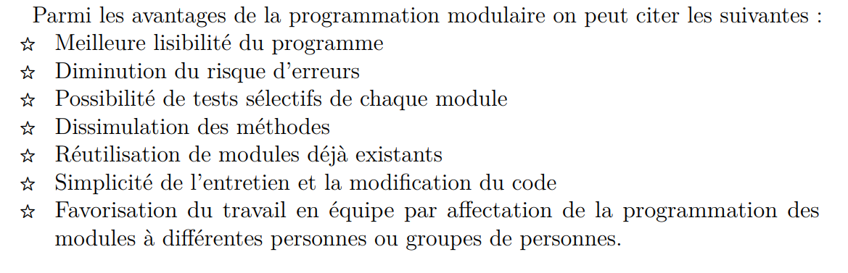
Bases de POO
Modularité

